Slide 1
Parcours UEIR - Intelligence artificielle appliquée à la médecine
Resp. Ferdinand Dhombres
Notes:
Ana Molto (COCHIN, rhumato, PH UPC, bientôt PUPH à SU) - en cours de stage IA à INRIA (projet sur EDS, IA sur radio) / Epidémio
Contributions de Laura Rosenbloom (revient en à la rentrée, mobilité, retour pour poste MCUPH) / Neuro-onco en medecine nucléaire – IA en TEP / neuroonco
Renaud Piarroux et Arnaud Fekkar (MCUPH) / parasite – Marc Tellier – IA pour image et spectre de masse
Xavier Dray ?

Slide 2
Objectifs du parcours
Acquérir des bases de programmation en Python
introduire les concepts de la programmation python pour application à l'analyse de données et la visualisation
réaliser des expérimentations de machine learning sur des données de santé avec un niveau de complexité croissante
Comprendre les procédés d’intelligence artificielle appliqués à la médecine
Connaitre les enjeux de la recherche à l’ère de l’IA

Slide 3
Calendrier du parcours
DFGSM2 : 2x60 heures (sur 2x 2 semaines) -
Analyse de Données et Python : 11-22 décembre 2023
Applications médicales de l’IA: 22-3 Avril mai 2024
DFGSM3 : 2x 30 heures (sur 2x 1 semaine)
Recherche Clinique à l’ère de l’IA : 29-2 Janvier/Fevrier 2024
Mon premier reseau de neurone appliqué aux images médicales :22-26 – Avril 2024

Slide 4
Equipe enseignante
B Gregorutti
E Scornet
F Dhombres
A Redjal
A Lamazière
A Molto
L Rozenblum
D Bau
I Thomassin
X Tannier
R Piarroux
A Godmer
M Svrek
F Delhommeau

Slide 5
UE SEMESTRE 1
Analyse de Données et Python
Respondables B GREGORUTTI / E SCORNET
Objectif : introduire les concepts de la programmation python pour application à l'analyse de données et la visualisation
Présentiel:
Introduction
Présentation et installation de python, revue des outils
Bases de la programmation
Structures de données
Initiation aux outils de manipulation et visualisation de données NumPy / Pandas / Matplotlib et Seaborn
Librairie Statsmodels pour la modélisation statistique
Atelier d’application:
Combiner, fusionner, extraire
Faire des analyses statistiques
Visualiser
OpenClassrooms
à faire dans l’ordre

Slide 6
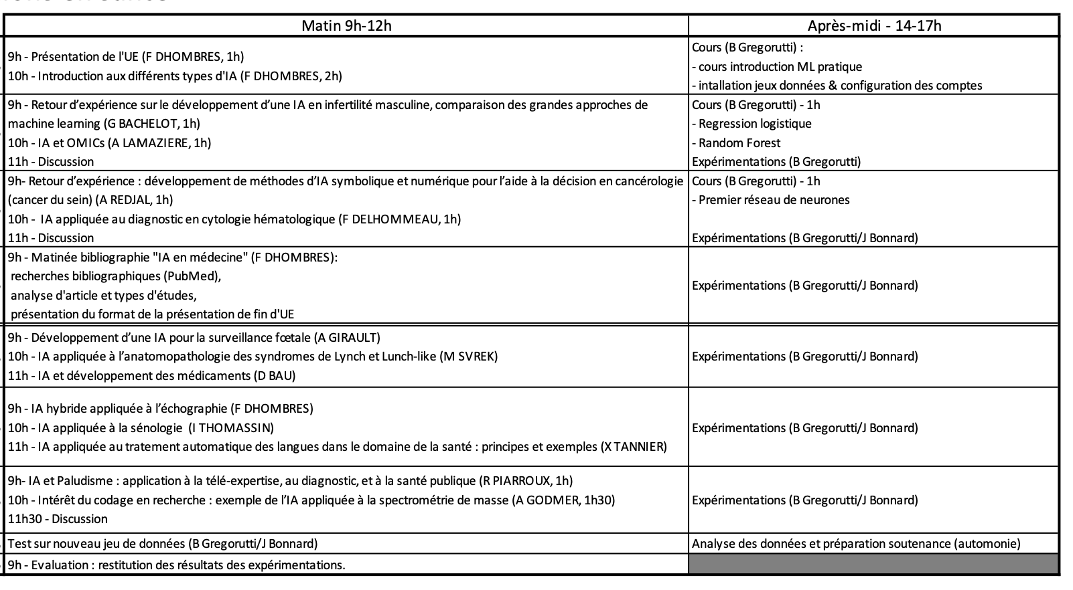
UE SEMESTRE 2
IA et applications en médecine
Resp. Ferdinand Dhombres

Slide 7
UE SEMESTRE 3
Principe de la recherche clinique à l’ère de l’IA
Resp. Ana MOLTO.
1) Le mythe de l’IA en recherche clinique – (3h)
Introduction aux principes de la recherche Clinique
Considérations éthiques et défis juridiques en recherche clinique à l’ère de l’IA
2) Biais et IA – (3h)
a. Comment développer un score de prédiction
b. Quelles particularités pour l’IA ?
c. Quels types d’IA en recherche clinique et quels modèles ?
3) Applications en recherche clinique de l’IA (6h)
a. IA et bases de données massives – IA et pharmaco-épidémiologie -
b. IA et OMICS
c. IA et télé-santé
d. IA et comportement humain
4) Mini congrès : LCA d’un article d’étude de recherche clinique utilisant l’IA (2 février 2024)
Notes:
Filoména Conti (recherche clinique hors IA) ?

Slide 8
UE SEMESTRE 4
Mon premier reseau de neurones appliqué à l’imagerie médicale
Respondables B GREGORUTTI / E SCORNET / F DHOMBRES
Les reseaux de neurones avec SCAI :
Cours théoriques – rappels pendant 2 après-midi de l’UE3
Reprise des bases ML
Approfondissement en ML sur données médicales avec RNN.
Python : approfondissement ML/RNN
Classification d’image
Segmentation
Reconnaissance de formes
https://www.kaggle.com/datasets/safurahajiheidari/kidney-stone-images
https://www.kaggle.com/datasets/lasaljaywardena/pneumonia-chest-x-ray-dataset
Notes:
5 semaines de stage mi temps en DFGSM3
Labo hospitalier
Le matin uniquement

Slide 9
Modalités de validation
UE1 – certifications python et analyse de données (OpenClassroom)
UE2 – présentation orale des résultats d’expérimentations de premier niveau de machine learning (RL, RF)
UE3 – lecture critique d’article (présentation type mini-congres)
UE4 – présentation orale des résultats d’expérimentations de premier niveau de machine learning (CNN)
Bourses de mobilité / stage à l’issue du parcours (AMI IA SCAI)

